Slide 1
مقابلة السمنة
من اعداد الطالبات : بيلار حبش, سلاف الايوب , انجيلا النبر , ايمي ديرديريان

Slide 2
ما هي السمنة؟
و الان مع خبيرة التغذية سلاف الايوب عرفت عن السمنة بانها:
هي تراكم الدهون بشكل غير طبيعي توأثر على الصحة و حياة الأنسان ومنها مشاكل اجتماعية.
عندما الأنسان يقوم بعدم الأهتمام بصحته له احتمالية كبيرة للتعرض للسمنة, فتصبح له مشاكل عديدة. الحالات التي يبلغ فيها مؤشر كتلة الجسم قيمة ما بين 30 و 39.5.
Sulaf

Slide 3
ما آثار السمنة الاجتماعية؟
و الان سنتعرف عن المشاكل الاجتماعية التي قد تحدث بسبب السمنة مع دكتورة علم الاجتماع سلاف الايوب:
السمنة تسبب التمييز ، التنمر ، تدني احترام الذات ، المخاطر الصحية ، الاكتئاب . يمكن أن تشمل العواقب النفسية الناتجة عن زيادة الوزن أو السمنة تدني احترام الذات والقلق واضطرابات أكثر خطورة مثل الاكتئاب واضطرابات الأكل مثل الشراهة عند تناول الطعام والشراب المرضي وفقدان الشهية.
Sulaf

Slide 4
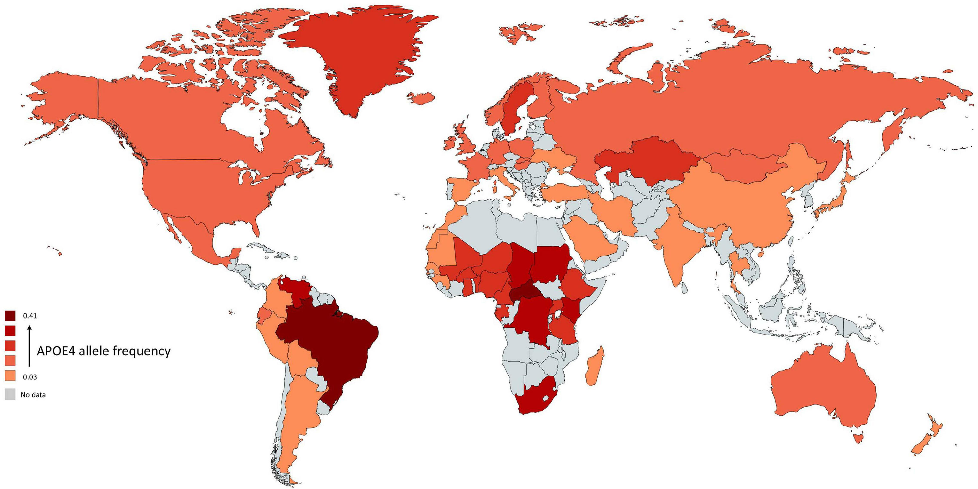

Slide 5
ما آثار السمنة النفسية؟
سنتعرف مع خبيرة علم النفس ايمي ديرديريان عن المشاكل النفسية التي قد تحدث مع الشخص الذي يعاني من السمنة:
قد تؤدي السمنة إلى حدوث اضطراب في الصحة العقلية وقد يشمل بعضها
القلق والاكتئاب والاضطراب ثنائي القطب (والذي قد يكون أقرب إلى الاكتئاب) واضطرابات الأكلالأكثر شيوعًا هو اضطراب الأكل ، وهو عندما يركز الشخص بشكل مفرط على شكل جسمه واستهلاك الطعام والوزن. سيؤثر على حياة الأشخاص وخاصة صحتهم
Amie

Slide 6
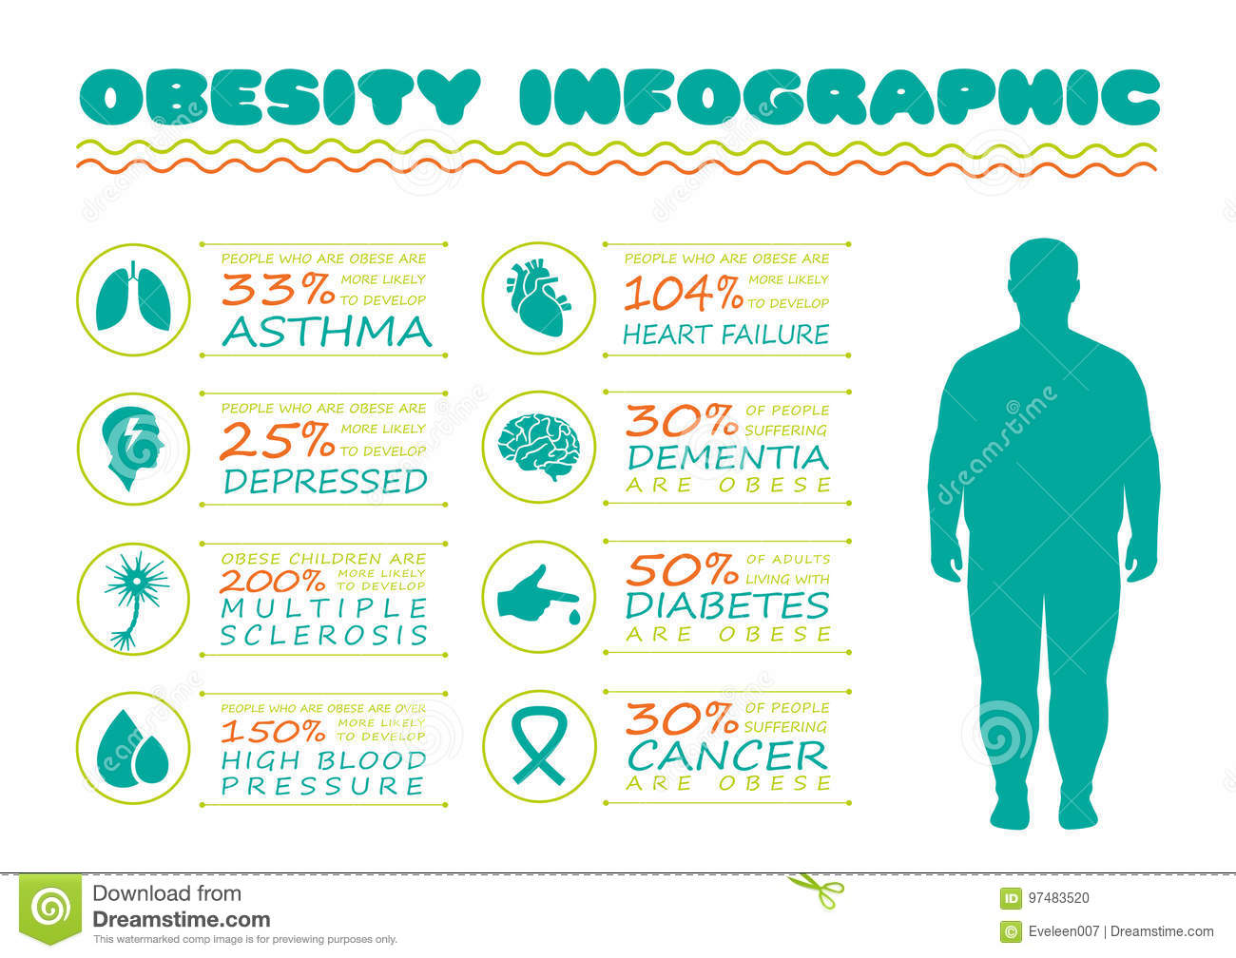
الربو
سكتتسكتة القلب
الخرف
الأكتلئاب
تصلب متعدد
السكّري
ضغط دم مرتفع
سرطان

Slide 7
كيف تتخلص من السمنة؟
و الان مع اخصائيّة التغذيّة بلار حبش
ماختيار الأطعمة الصحية (الحبوب الكاملة والفواكه والخضروات والدهون الصحية ومصادر البروتين) والمشروبات. الحد من الأطعمة والمشروبات غير الصحية. زيادة النشاط البدني. الحد من وقت التليفزيون ، ووقت الشاشة ، وغير ذلك من "وقت الجلوس"
التقليل من أطعمة محددة
تفضيل الخيارات الشعور بالامتلاء عند تناول القليل من الطعام
الصحية
خفض السعرات الحرارية
تناول الطعام الصحي الذي تحب
المياه هي السرتتت
Pilar

Slide 8
ما اثار ممارسة الرياضة على تخفيض السمنة؟
و ايضا سنستكشف عن الايجابيات على ممارسة الرياضة اثناء السمنة مع خبيرة الرياضة بيلار حبش:
الرياضة تمتع الجسم بلياقة البدنية و تحسن مناعة الانسان ضد الامراض التي قد تحدث نتيجة عدم ممارسة الرياضة مثل امراض السمنة و السكري التي تنتج من قلة الحركة و الرشاقة , غالبا تكون هناك سلبيات على عدم التمتع بالرشاقةو الصحة لان اللياقة البدنية تمتع و تمنح الجسم بالصحة . الرياضة تساعد في حرق الدهون الزائدة و التخلص من الكتل الغير مرغوب و اخيرا الرياضة هي سلاح للصحةز
Pilar

Slide 9
أقصى
الفوائد تساعد الرياضيين الملائمين على تطوير السرعة
صعب
الفوائد تساعد الرياضيين الملائمين على تطوير السرعة
معتدل
الفوائد: يقوي اللياقة الهوائية
خفيف
الفوائد: يحسن القدرة الأساسية على التحمل وحرق الدهون
خفيف جدًا
الفوائد: يساعد في الشفاء

Slide 10
شكرًا لأستماعكم

Slide 11
المصادر
https://www.who.int/ar/health-topics/obesity
https://www.mayoclinic.org/ar/diseases-conditions/obesity/diagnosis-treatment/drc-20375749
https://www.webteb.com/diet/diseases/%D8%A7%D9%84%D8%B3%D9%85%D9%86%D8%A9
https://www.webteb.com/diet/diseases/%D8%A7%D9%84%D8%B3%D9%85%D9%86%D8%A9
https://www.aljazeera.net/health/2021/8/28/%D8%A3%D8%AE%D8%B7%D8%B1-%D8%A7%D9%84%D8%A2%D8%AB%D8%A7%D8%B1-%D8%A7%D9%84%D8%AC%D8%A7%D9%86%D8%A8%D9%8A%D8%A9-%D9%84%D9%84%D8%B3%D9%85%D9%86%D8%A9-%D8%A7%D9%84%D9%85%D9%81%D8%B1%D8%B7%D8%A9
https://www.medtronic.com/me-ar/c/emea/obesity-metabolic-health/science-of-obesity/risks-of-obesity.html

